Slide 1

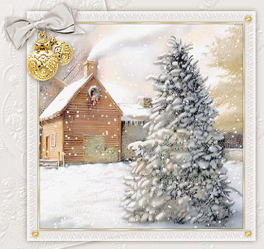
Урок - праздник

Slide 2
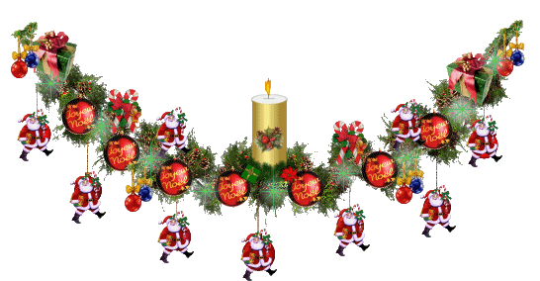
Готовимся к празднику
Вычислите:
(942646 :4)* (311-311) +2010=
Запишите поздравление, используя ответ задачи.

Slide 3
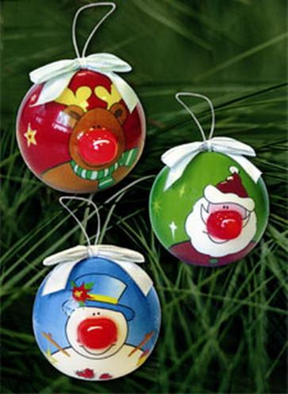
Наряжаем елку
задача
Что тяжелее?
Золотой шар или шишка,
если
2 шара и 1 шишка - 140г
2 шишки и 1 шар – 130г

Slide 4

Отгадываем новогодние слова
Полоса, лента из связанных, сплетенных в виде цепи предметов, украшение из ветвей и цветов для новогодней ёлки.
Разноцветные бумажные кружочки, которыми осыпают друг друга на разных празднествах и балах.
Длинные, узкие, разноцветные бумажные ленты, свернутые в рулончики. Их бросают в публику во время праздников, балов и маскарадов ...

Slide 5
Гирлянда - головоломка
?
25
22
77
1010
1414
Продолжить последовательность

Slide 6

физминутка

Slide 7
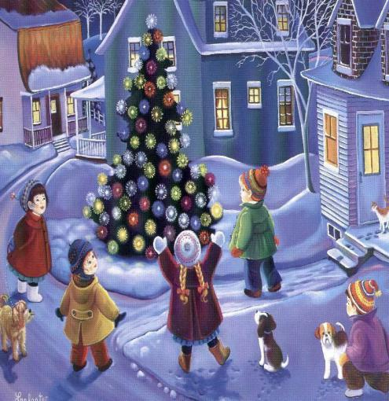
Поздравление
4 девочки приготовили к Новому году каждая свое выступление (танец, стихи, песню и фокусы).
Сколько вариантов программ можно составить из этих выступлений?
!
Что это за знак? Сколько значений он имеет?

Slide 8
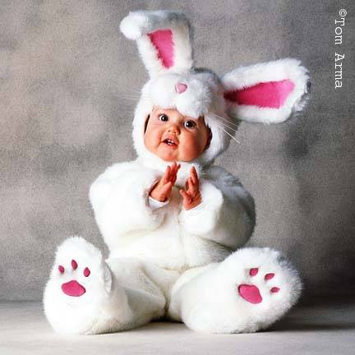

Дети говорят…
Прочитайте слова, придуманные детьми, определите, какими способами они образованы, запишите.
Копатка
Колоток
Кусарики

Slide 9
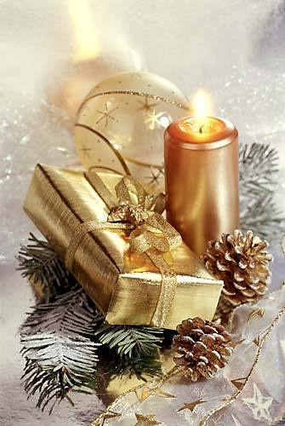
Подарки
В чем чаще всего мы получаем подарки?
Какой формы этот предмет?
Сколько у него ребер, вершин и граней?

Slide 10
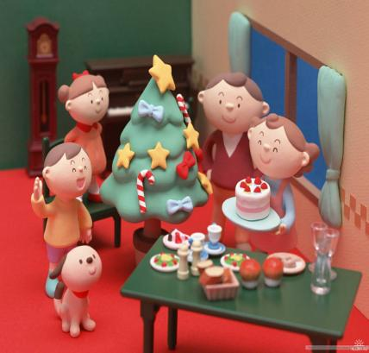
Домашнее задание
Составьте поздравление и запишите его в виде стихотворения с перекрестной рифмой
Розы – морозы
Снежинка – пушинка
Серпантин – мандарин
Елочка - иголочка

Slide 11
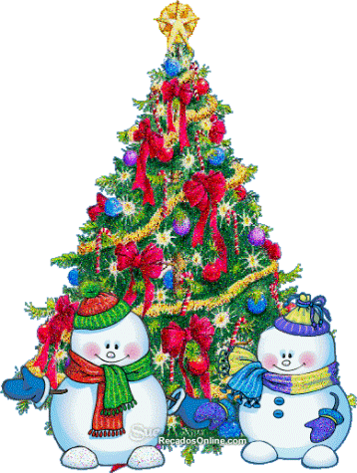
с наступающим новым годом!
поздравляем!!!

